Slide 1
«Развитие познавательных способностей у детей старшего дошкольного возраста в условиях
ЦОС «МЭО Детский сад»»
Абдурахмонова
Александра Валерьевна
Воспитатель
МАДОУ детский сад 583,
г. Екатеринбург

Slide 2
«Чем больше ребёнок видел, слышал и переживал, тем больше он знает, и усвоил, тем значительнее и продуктивнее при других равных условиях будет его творческая, исследовательская деятельность»
Л.С.Выгодский

Slide 3
Цель: использование платформы МЭО - как инструмента, обеспечивающего развитие познавательных способностей детей старшего дошкольного возраста для решения единых методологических целей и задач.

Slide 4
ЗАДАЧИ:
1. Повышать познавательную активность детей старшего дошкольного возраста;
2. Способствовать развитию познавательных процессов: восприятия, внимания, памяти, мышления.
3. Формировать основы информационной культуры личности детей дошкольного возраста;
4. Повышать мотивацию детей старшего дошкольного возраста во время проведения НОД.

Slide 5
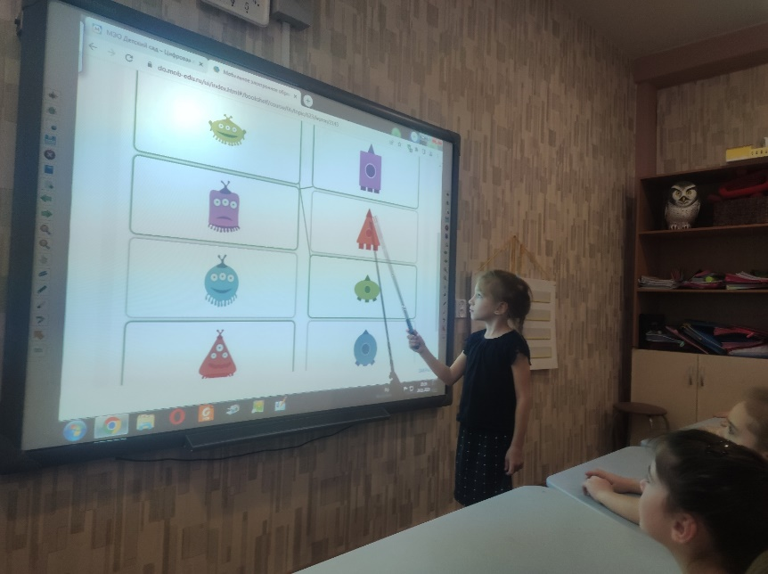
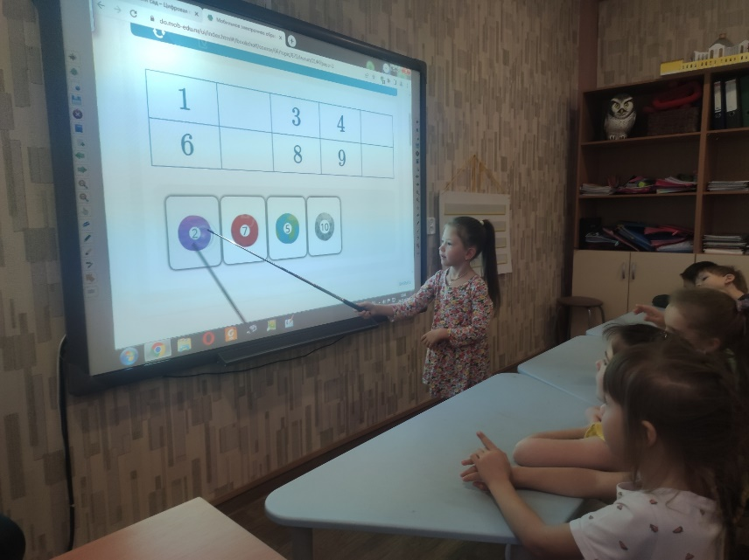
Формирование элементарных математических представлений

Slide 6
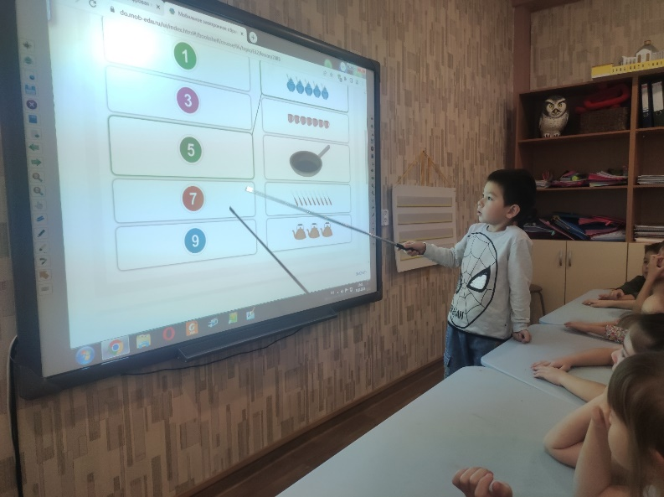
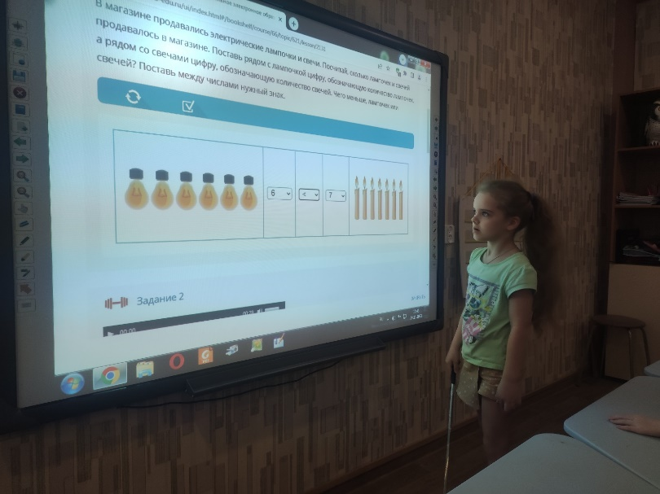

Slide 7
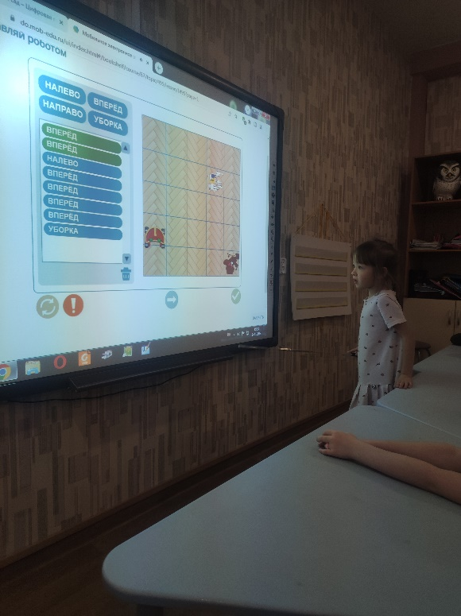
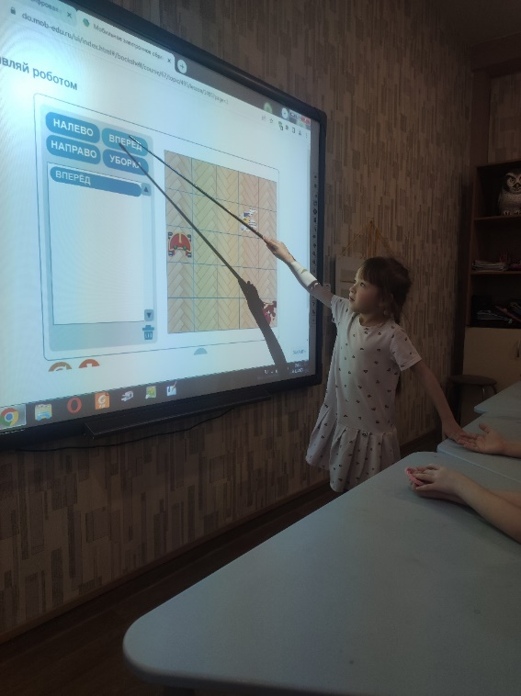

Slide 8
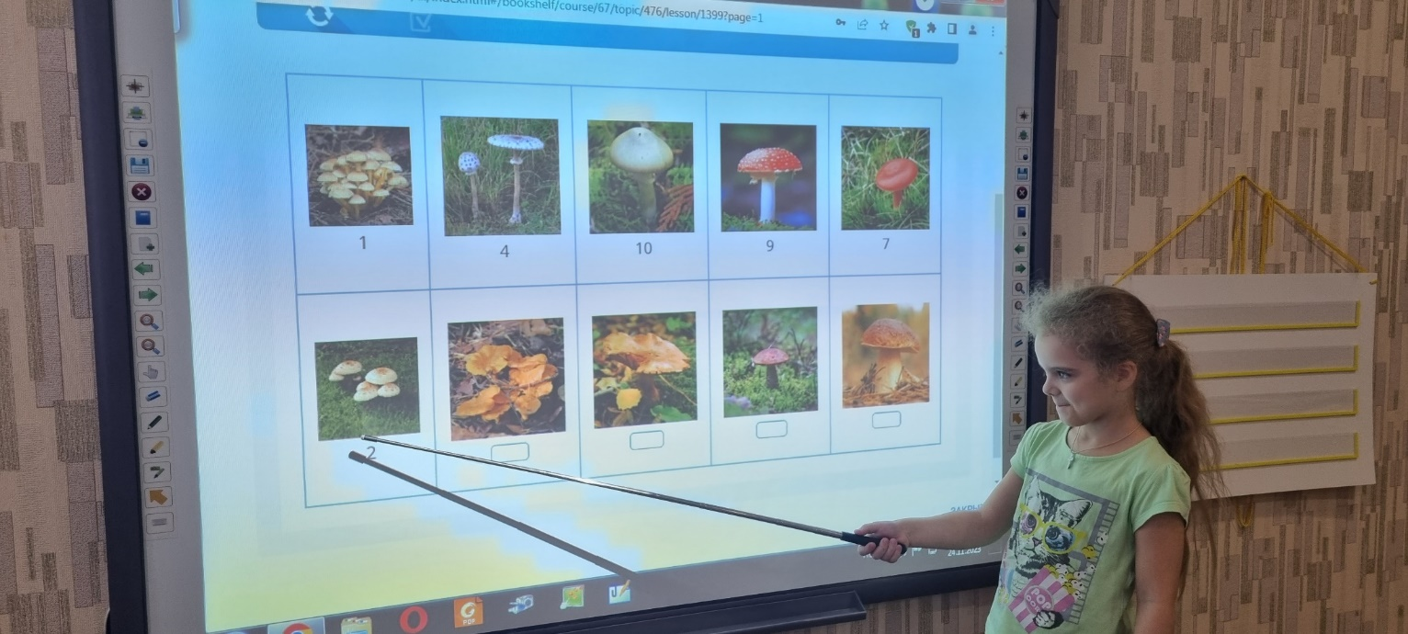

Slide 9
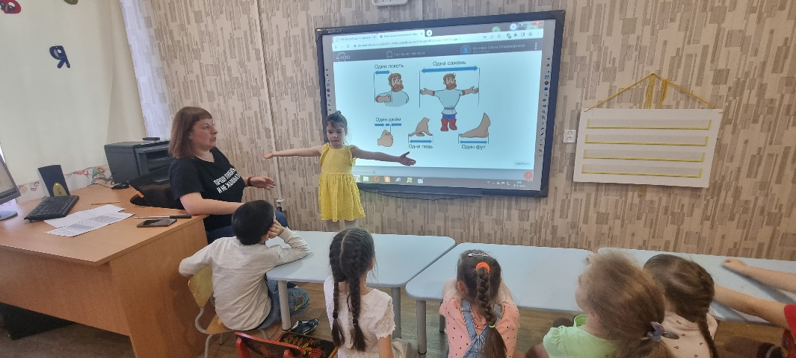
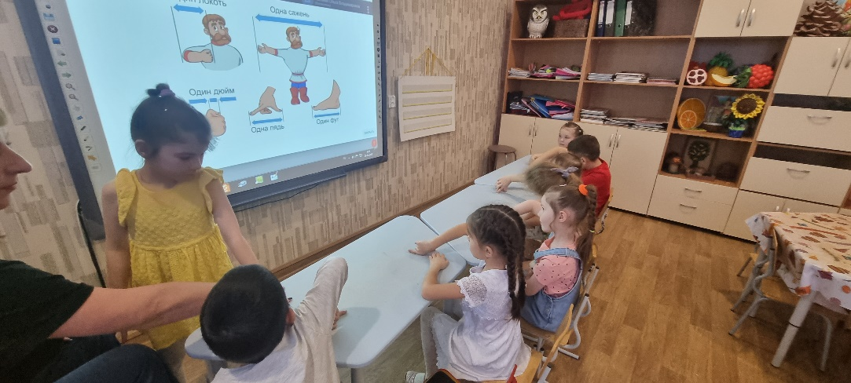
Развитие познавательно-исследовательской деятельности

Slide 11
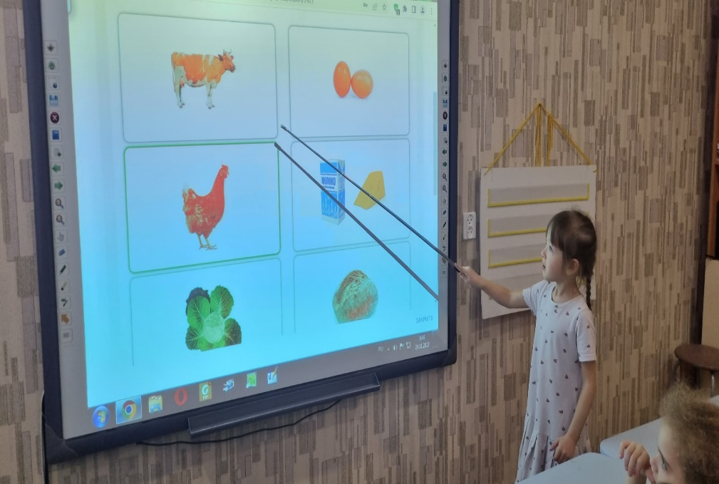
Ознакомление с предметным окружением:

Slide 12
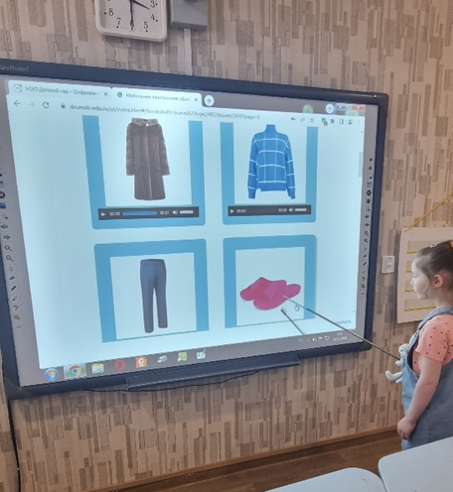

Slide 14
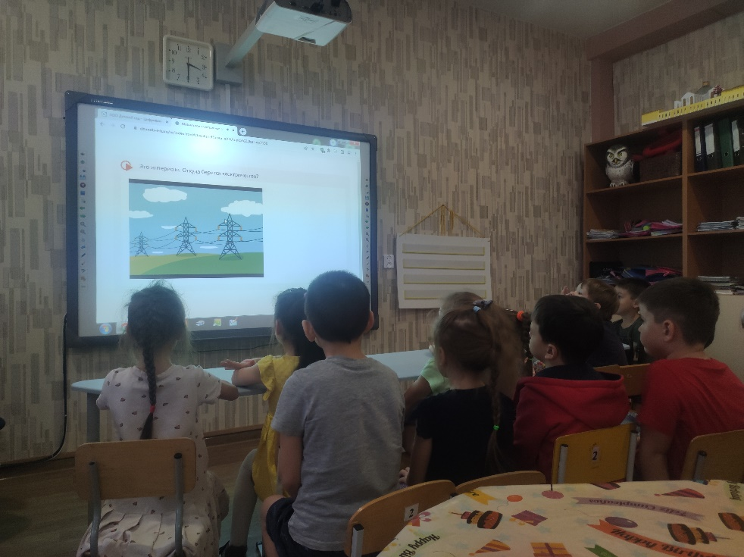
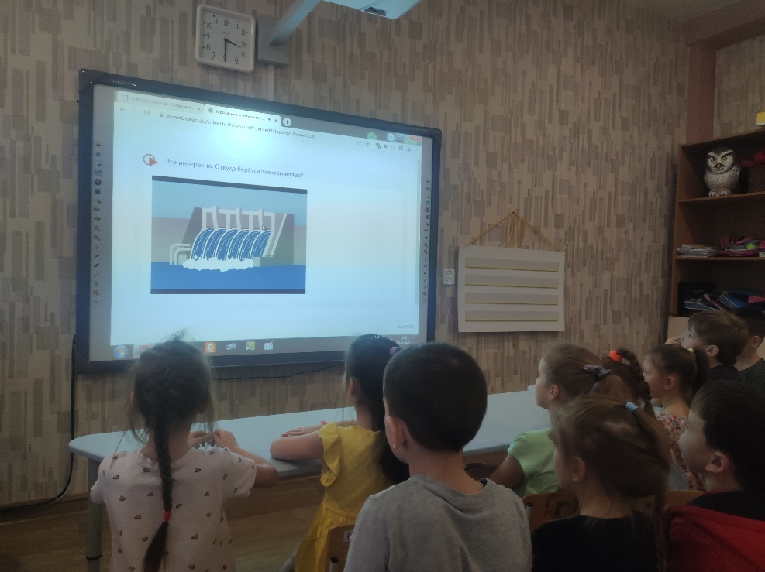

Slide 15
Ознакомление с социальным миром:

Slide 16
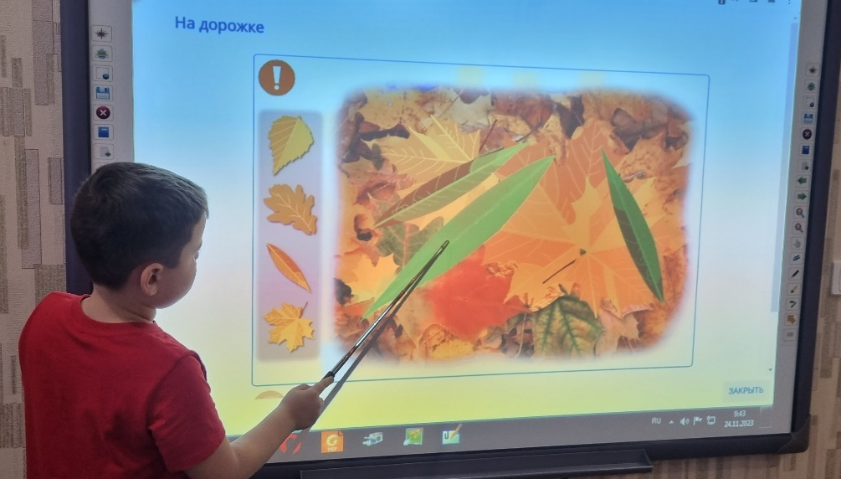
Ознакомление с миром природы:

Slide 18
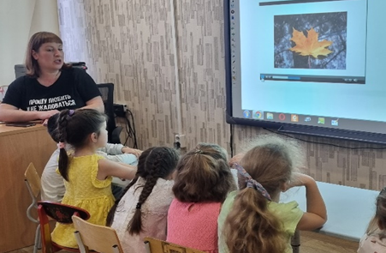

Slide 19
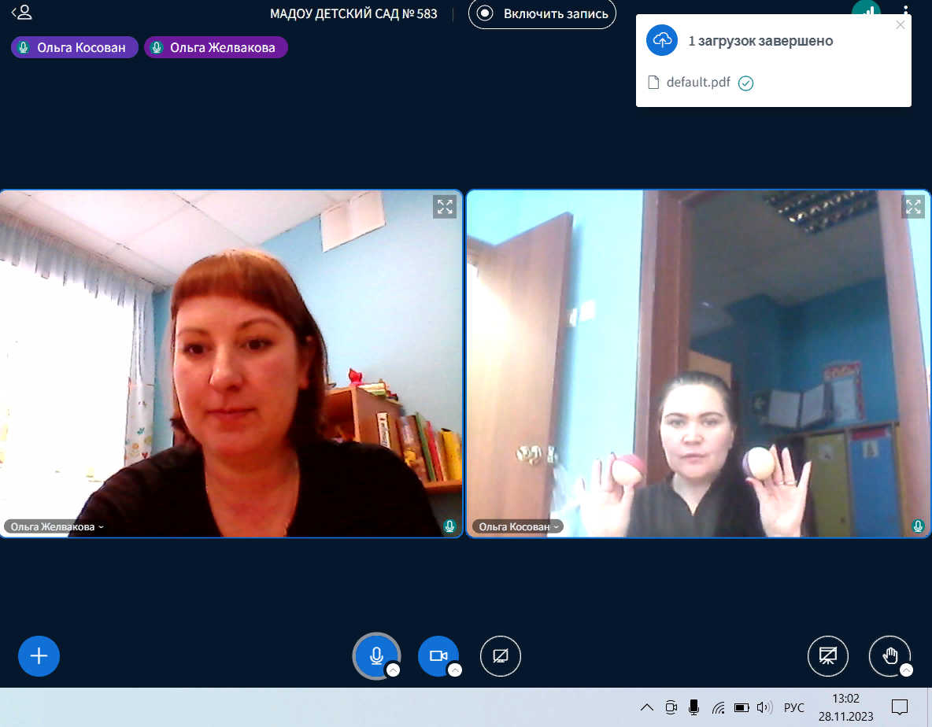
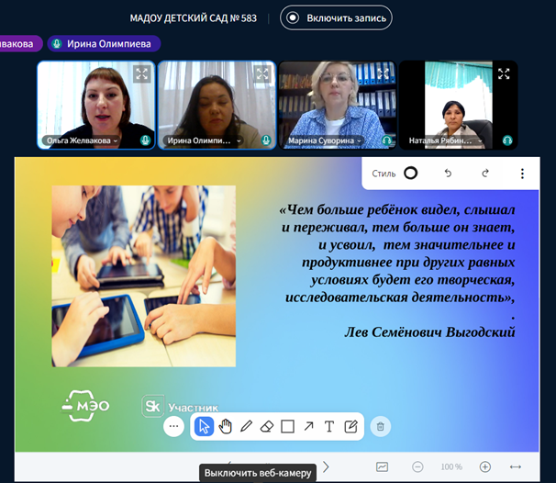
Взаимодействие со специалистами

Slide 20
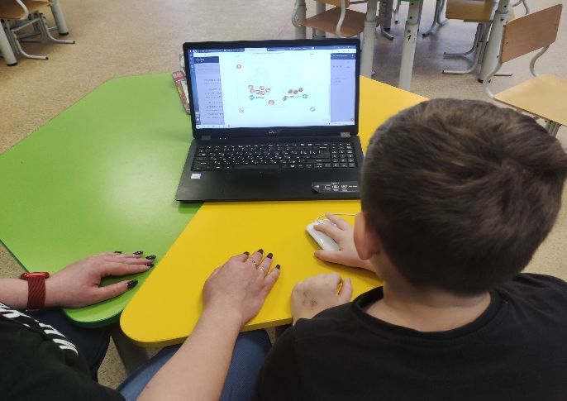
Индивидуальная работа с детьми дошкольного возраста

Slide 21
СПАСИБО ЗА ВНИМАНИЕ!

